Slide 1
Правила заполнения бланка регистрации и бланков ответов участников единого государственного экзамена
Информация, внесенная в бланки, сканируется и обрабатывается с использованием специальных аппаратно-программных средств
2015

Slide 2
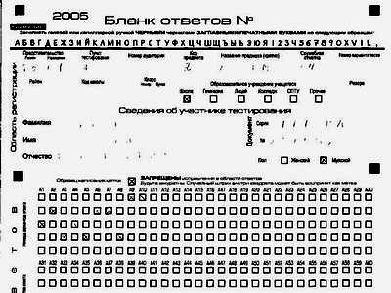
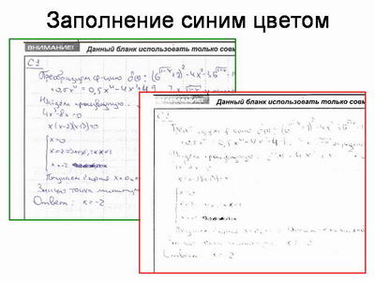
Все бланки ЕГЭ заполняются яркими черными чернилами.
Допускается использование гелиевой или капиллярной ручек.
В случае отсутствия у участника ЕГЭ указанных ручек и использования, вопреки настоящим правилам, шариковой ручки, контур каждого символа при заполнении необходимо аккуратно обводить 2-3 раза, чтобы исключить «проблески» по линии символов.
Бланк ответов заполнен синей ручкой. После сканирования работы (а экспертам, напомним, попадают на проверку отсканированные копии ваших работ) эксперту будет очень трудно, а порой и невозможно прочесть то что вы написали.

Slide 3

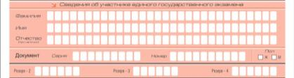
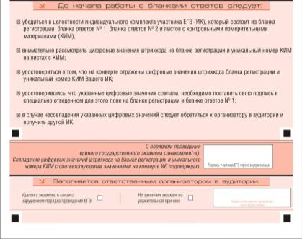
Заполнение бланка регистрации
Бланк регистрации состоит из трех частей –
верхней
средней
нижней

Slide 4
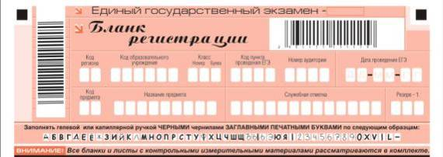
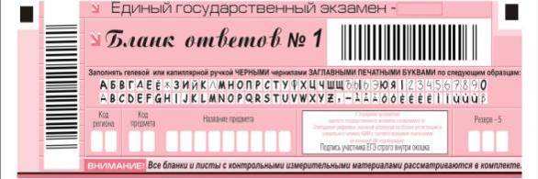
Участник ЕГЭ должен изображать каждую цифру и букву
во всех заполняемых полях бланка регистрации,
бланка ответов № 1 и верхней части бланка ответов № 2,
тщательно копируя образец ее написания из строки с образцами
написания символов,
расположенной в верхней части бланка регистрации и бланка № 1.
Небрежное написание
символов может
привести к тому,
что при
автоматизированной
обработке символ может быть распознан
неправильно.

Slide 5
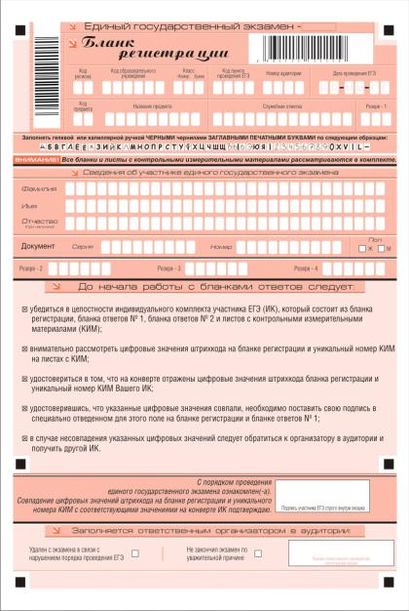
Каждое поле в бланках заполняется, начиная с первой позиции (в том числе и поля для занесения фамилии, имени и отчества участника ЕГЭ).
Если участник ЕГЭ не имеет информации для заполнения поля, он должен оставить его пустым (не делать прочерков).

Slide 6
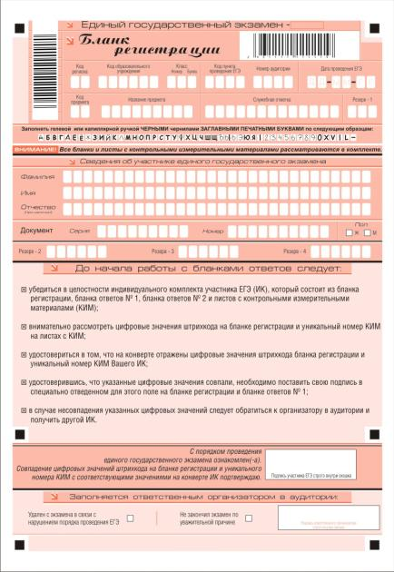
Категорически запрещается:
*делать в полях бланков, вне полей бланков или в полях, заполненных типографским способом,
какие-либо записи и пометки, не относящиеся к содержанию полей бланков;
*использовать для заполнения бланков цветные ручки вместо черной, карандаш (даже для черновых записей на бланках);
*средства для исправления внесенной в бланки информации («замазку» и др.).
На бланках ответов № 1 и № 2, а также на дополнительном бланке ответов № 2
не должно быть пометок, содержащих
информацию о личности участника ЕГЭ.

Slide 7





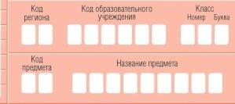


В верхней части бланка регистрации расположены: вертикальный и горизонтальный штрихкоды, поля для рукописного занесения информации, строка с образцами написания символов, поле для служебной отметки и резервное поле.
По указанию ответственного организатора в аудитории участником ЕГЭ
заполняются все поля верхней части бланка регистрации (см. табл. 1),
кроме полей для служебного использования
(поля «Служебная отметка», «Резерв-1»).

Slide 8
Название предмета Код предмета
Русский язык 1
Математика 2
Физика 3
Химия 4
Информатика и ИКТ 5
Биология 6
История 7
География 8
Английский язык 9
Немецкий язык 10
Французский язык 11
Обществознание 12
Испанский язык 13
Литература 18

Slide 9
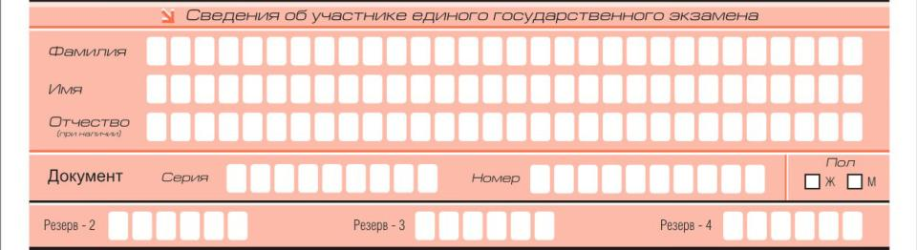
В средней части бланка регистрации расположены поля
для записи сведений об участнике ЕГЭ.
Поля средней части бланка регистрации
заполняются участником ЕГЭ самостоятельно ,
кроме полей для служебного использования
(«Резерв-2», «Резерв-3» и «Резерв-4»).
Данные поля участником ЕГЭ не заполняются.

Slide 10
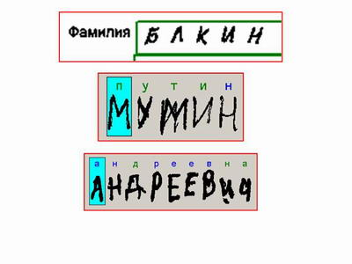
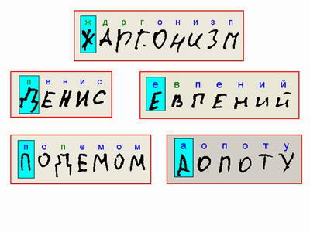
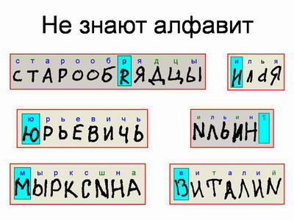
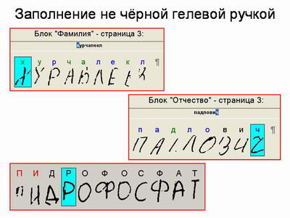
Бланк заполнен не по образцам написания символов, напечатанному в верхней части бланка.
Заполняйте бланки аккуратно по образцам написания символов.

Slide 11
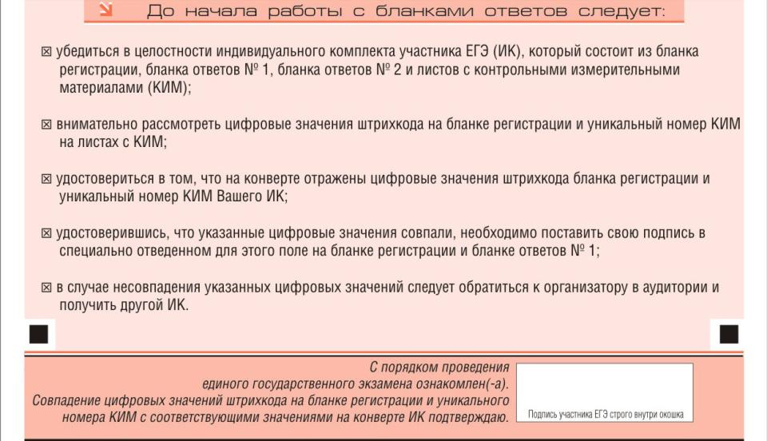
В нижней части бланка регистрации также расположена краткая инструкция по определению целостности индивидуального комплекта участника ЕГЭ и поле для подписи участника ЕГЭ.
подпись

Slide 12
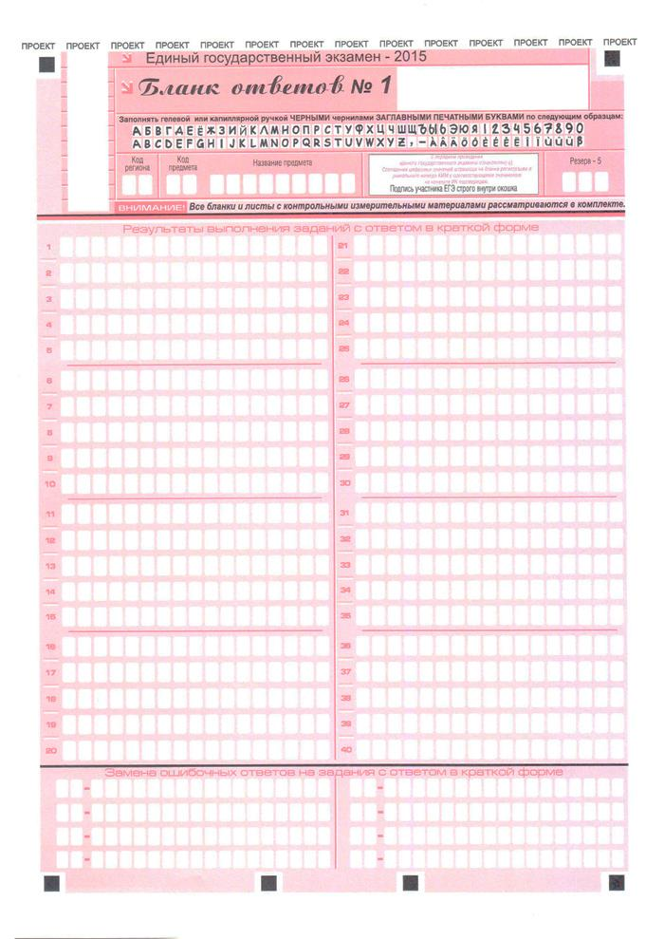

Заполнение бланка ответов № 1
В верхней части бланка ответов № 1
расположены вертикальный штрихкод,
горизонтальный штрихкод, строка с
образцами написания символов,
поля для заполнения участником ЕГЭ,
а также поле для служебного
использования («Резерв-5»).
Информация для заполнения полей
о коде региона, коде и названии
предмета должна быть продублирована
с информации, внесенной в бланк
регистрации.
А
Т
М
И
подпись
4
7
2
М
Е
А
Т
К

Slide 13
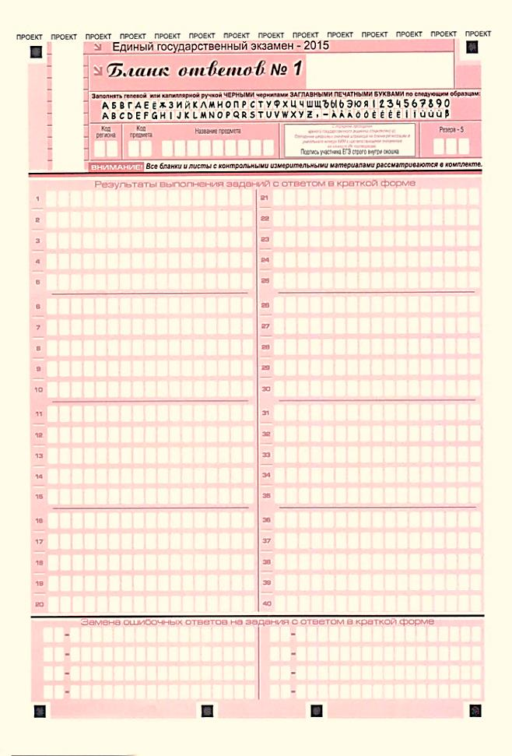
Краткий ответ записывается справа от номера задания в области ответов с названием «Результаты выполнения заданий с кратким ответом».
Краткий ответ можно давать только в виде одного целого числа или в виде десятичной дроби. В ответе, записанном в виде десятичной дроби, в качестве разделителя следует указывать запятую.
Каждая цифра, запятая или знак минус (если число отрицательное) записывается в отдельную клеточку, строго по образцу из верхней части бланка.
Не разрешается использовать при записи ответа на задания с кратким ответом никаких иных символов, кроме символов кириллицы, латиницы, арабских цифр, запятой и знака дефис (минус).
Записывать ответ в виде математического выражения или формулы запрещается.
Нельзя писать названия единиц измерения (градусы, проценты, метры, тонны и т.д.).
Недопустимы заголовки или комментарии к ответу.

Slide 14
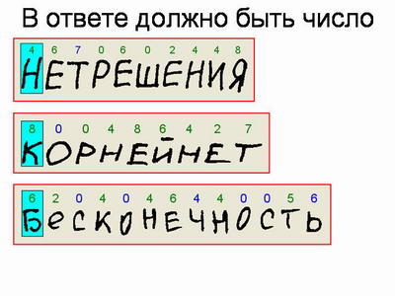
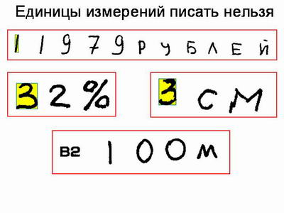
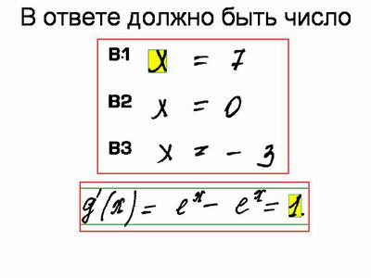
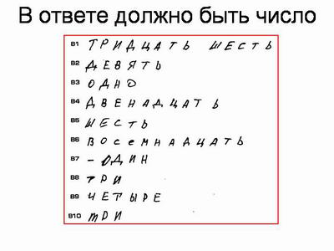
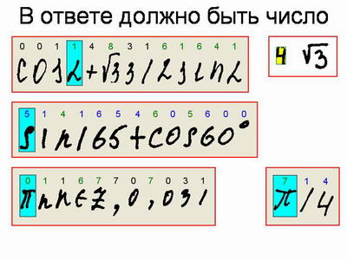
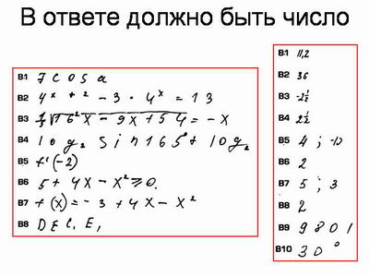
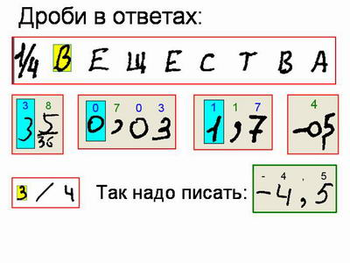
ТИПИЧНЫЕ ОШИБКИ
Невнимательность при чтении инструкции к заданиям с кратким ответом. Если в инструкции к тесту или к заданию написано, что ответом может быть только число, то только число можно записывать в качестве ответа на это задание. Все буквы распознаны, как цифры, потому что компьютер "ожидает" в этих полях только цифры.
Внимательно читайте инструкцию к тесту. В инструкции указано, что надо указывать в качестве ответа на задания(е).
Не надо записывать посторонние символы в бланк ответов. Если ответом должно быть число, то записать надо только число! Ход решения никого не интересует.

Slide 15
В нижней части бланка ответов № 1 предусмотрены поля для записи новых
вариантов ответов на задания с кратким ответом взамен ошибочно записанных.
Максимальное количество таких исправлений – 8.
2
-
0
,
6
Для изменения внесенного в бланк ответов № 1 ответа на задание с кратким ответом надо в соответствующих полях замены проставить номер исправляемого задания и записать новое значение верного ответа на указанное задание.

Slide 16
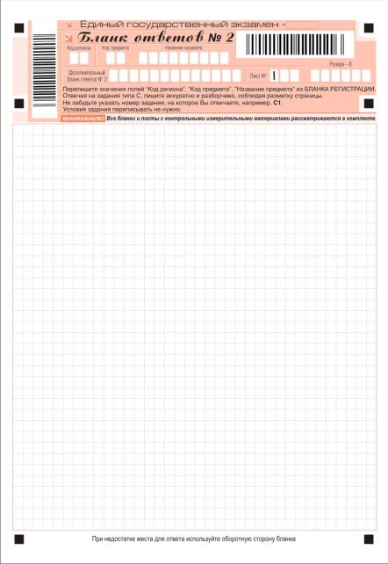

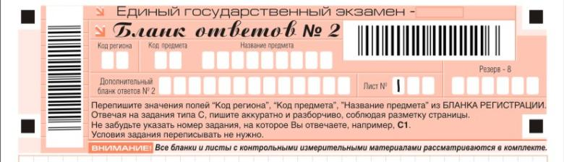

Заполнение бланка ответов № 2
Бланк ответов № 2 предназначен для записи ответов на задания с развернутым ответом.
В верхней части бланка ответов № 2
расположены вертикальный штрихкод,
горизонтальный штрихкод, поля для
рукописного занесения информации
участником ЕГЭ, а также поля
«Дополнительный бланк ответов № 2»,
«Лист № 1», «Резерв-8», которые
участником ЕГЭ не заполняются.
Информация для заполнения полей верхней части бланка: код региона, код и название предмета, должна соответствовать информации, внесенной в бланк регистрации и бланк ответов № 1.
4
2
М
Т
Е
М
И
К
7
А
А
Т

Slide 17
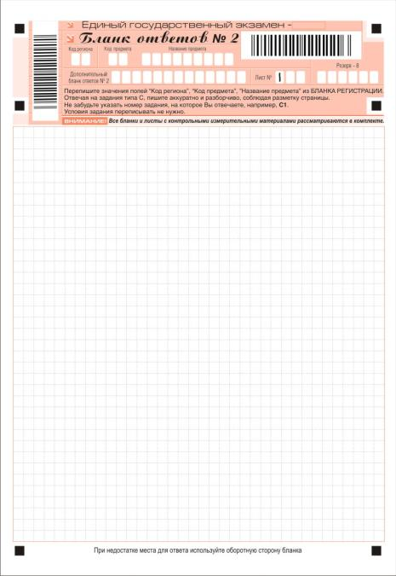
В нижней части бланка расположена
область записи ответов на задания с
ответом в развернутой форме. В этой области участник ЕГЭ записывает развернутые ответы на соответствующие задания строго в
соответствии с требованиями
инструкции к КИМ и отдельным
заданиям КИМ.
При недостатке места для ответов на
лицевой стороне бланка ответов № 2
участник ЕГЭ может продолжить
записи на оборотной стороне бланка,
сделав внизу лицевой стороны запись
«смотри на обороте».
Для удобства все страницы бланка
ответов № 2 пронумерованы и
разлинованы пунктирными линиями
«в клеточку».
смотри на обороте
СМОТРИ НА ОБОРОТЕ

Slide 18
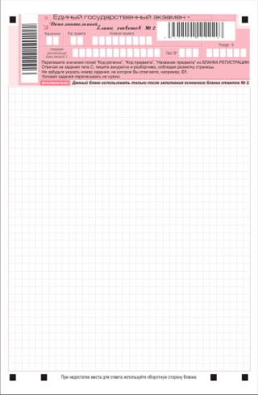
Заполнение дополнительного бланка ответов № 2
Дополнительный бланк ответов № 2 предназначен для записи ответов на
задания с развернутым ответом .
Дополнительный бланк ответов № 2 выдается организатором в аудитории по требованию участника ЕГЭ в случае нехватки места для развернутых ответов.
Информация для заполнения полей верхней части
бланка («Код региона», «Код предмета» и «Название предмета») должна
полностью совпадать с информацией основного бланка ответов № 2.
Ответы, внесенные в следующий дополнительный бланк ответов № 2, оцениваться не будут, если не полностью заполнены (или не заполнены совсем)
основной бланк ответов № 2 и (или) ранее выданные дополнительные бланки ответов № 2.

Slide 19
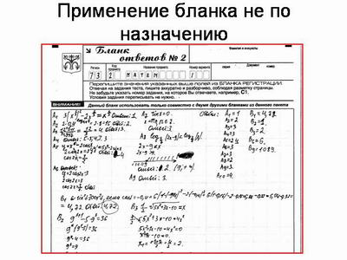
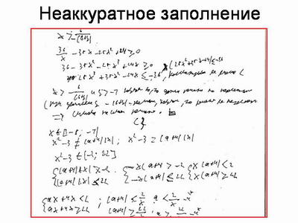
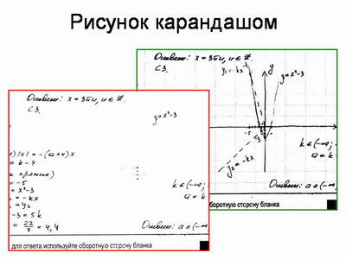
ТИПИЧНЫЕ ОШИБКИ
Бланк для ответов на задания в свободной форме использован как черновик для решения части с кратким ответом.
Используйте бланки по назначению.
Как известно, бланки №2 на ЕГЭ проверяются экспертами. Эксперты - это люди. Решения на задачи с развернутым ответом надо записывать аккуратно так, чтобы ваше решение смог прочитать и понять другой человек. Время на чтение вашей работы у эксперта ограничено, и если все время эксперт потратит на разбор ваших "каракулей", то для того, чтобы поставить хорошую оценку, у эксперта времени не хватит.
Уважайте труд экспертов!

Slide 20
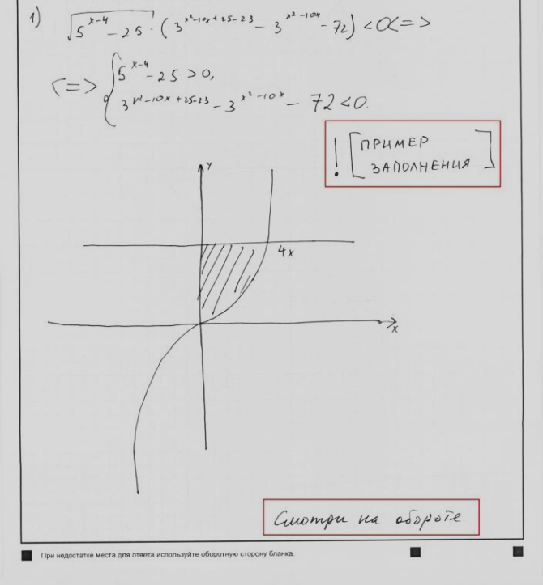
9 класс
Для обработки экзаменационных материалов тестирования применяются следующие типы бланков: бланк ответов №1, бланк ответов №2, дополнительный бланк ответов №2.

Slide 21
9 класс
Заполнение бланка ответов №1
Регистрационные данные
Примечание: При печати бланков ответов в комплекте с КИМ с использованием Станции печати, некоторые поля бланка №1 заполняются автоматически (номер КИМ, номер варианта).

Slide 22
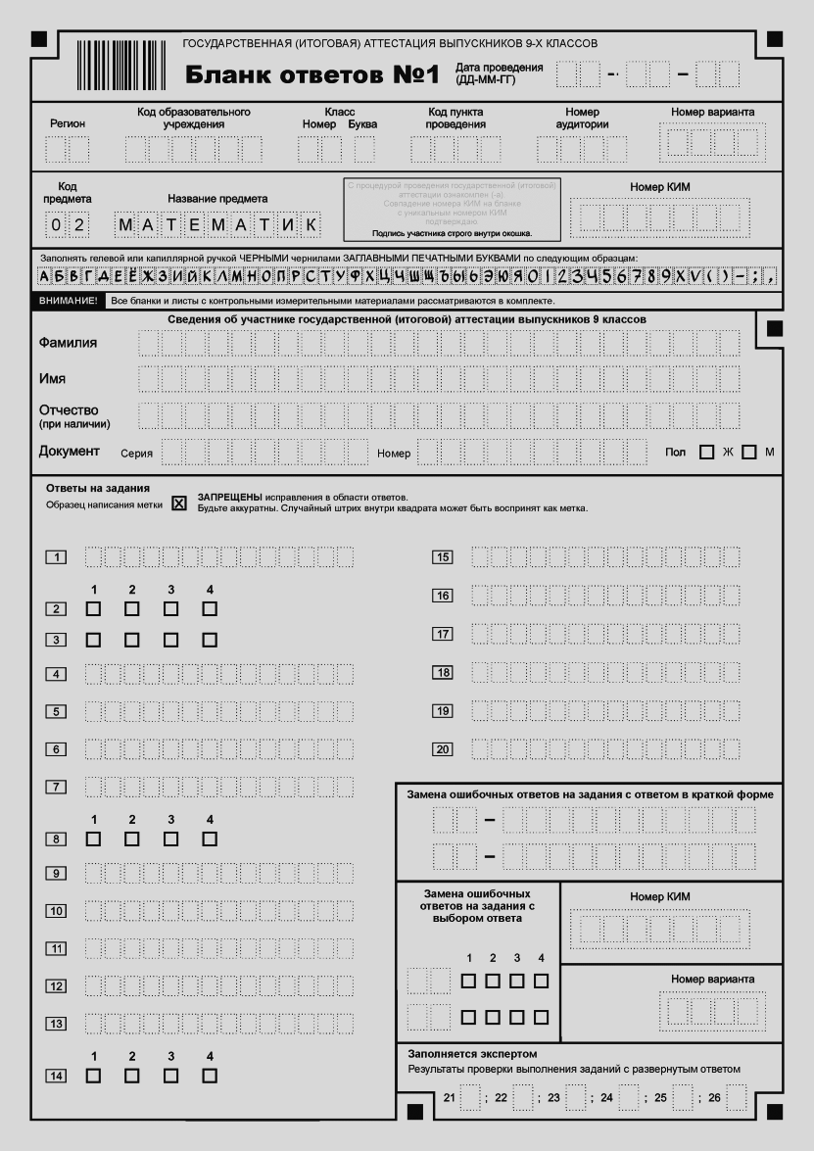
9 класс
Заполнение бланка ответов №1
Внесение ответов
Для заданий с выбором ответа из предложенных вариантов выберите один верный. В бланке ответов № 1 поставьте знак «×» в клеточку, номер которой соответствует номеру выбранного Вами ответа.
Краткий ответ можно давать только в виде одного целого числа или в виде десятичной дроби. В ответе, записанном в виде десятичной дроби, в качестве разделителя следует указывать запятую.
Каждая цифра, запятая или знак минус (если число отрицательное) записывается в отдельную клеточку, строго по образцу из верхней части бланка.
-
7
,
7

Slide 23
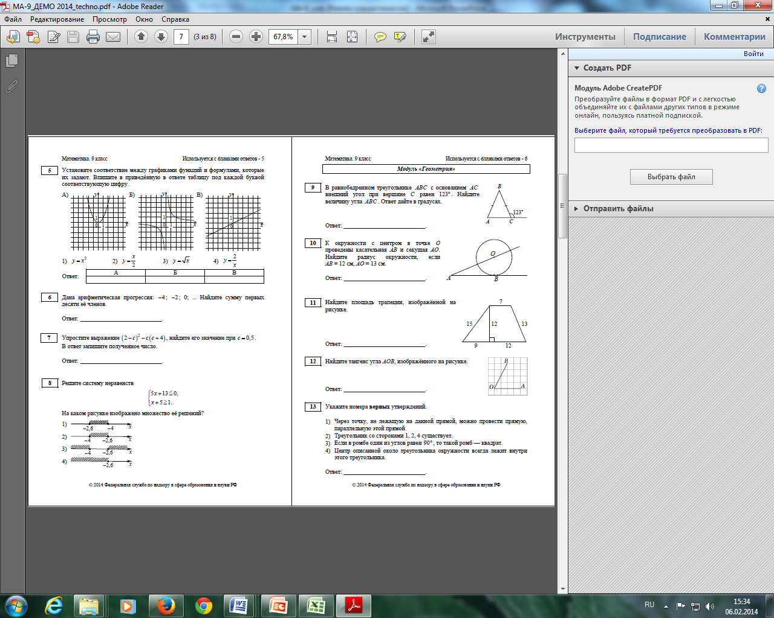
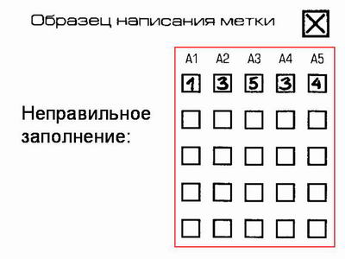
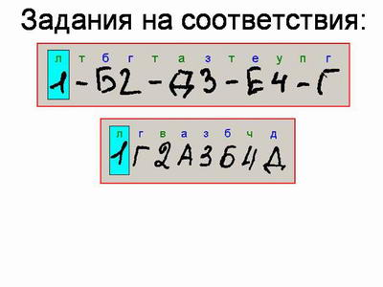
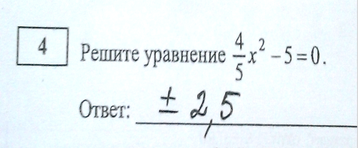
Не разрешается использовать при записи ответа на задания с кратким ответом никаких иных символов, кроме символов кириллицы, латиницы, арабских цифр, запятой и знака дефис (минус).
Записывать ответ в виде математического выражения или формулы запрещается.
Нельзя писать названия единиц измерения (градусы, проценты, метры, тонны и т.д.). Недопустимы заголовки или комментарии к ответу.
Если при решении задания найдено несколько корней, запишите их (в любом порядке) в бланк ответов №1, разделив точкой с запятой (;), если иное не предусмотрено в инструкции к работе.
Если ответом к заданиям является последовательность цифр, перенесите цифры в бланк №1 без пробелов, запятых и других символов.
Так нельзя!
1, 3

